Slide 1
Общее понятие ООП.
Принципы ООП: наследование, инкапсуляция, полиморфизм.
Классы: основные понятия
Основные элементы класса: поля, методы, конструкторы, свойства.

Slide 2
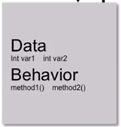
Понятие объекта
В реальном мире каждый предмет или процесс обладает набором статических и динамических характеристик (свойствами и поведением). Поведение объекта зависит от его состояния и внешних воздействий.
Понятие объекта в программе совпадает с обыденным смыслом этого слова: объект представляется как совокупность данных, характеризующих его состояние, и функций их обработки, моделирующих его поведение. Вызов функции на выполнение часто называют посылкой сообщения объекту.

Slide 3
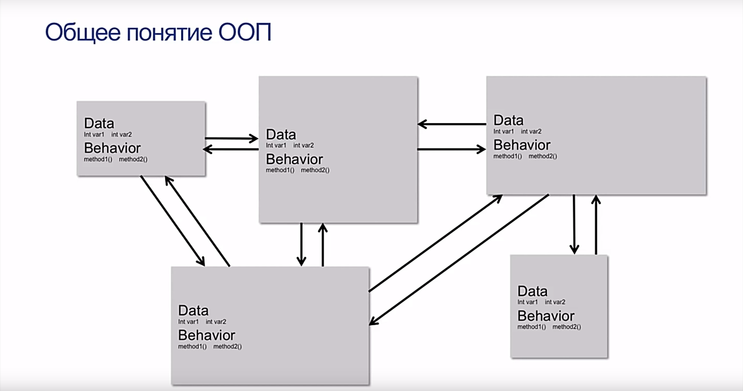
Программа
При создании объектно-ориентированной программы предметная область представляется в виде совокупности объектов.
Выполнение программы состоит в том, что объекты обмениваются сообщениями.

Slide 4
Определение
Объектно-ориентированное программирование (ООП, Object-Oriented Programming) - совокупность принципов, технологий , а также инструментальных средств для создания программных систем на основе архитектуры взаимодействия объектов.
Notes:
В объектно-ориентированном программировании главной отправной точкой при проектировании программы является не процедура, не действие, а объект. Такой подход достаточно естественен, поскольку в реальном мире нас окружают именно объекты, взаимодействующие друг с другом.

Slide 5
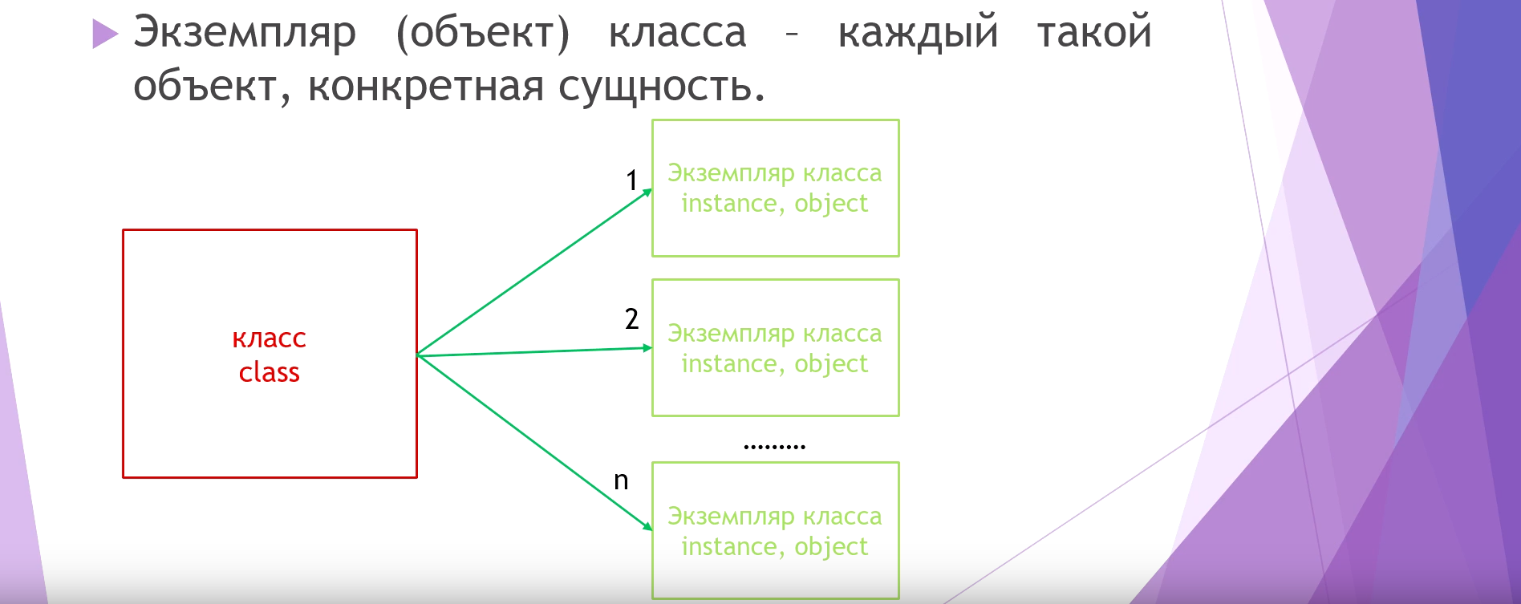
Основные определения ООП
Объект в ООП является экземпляром того или иного класса.
Класс представляет собой множество объектов
  имеющих общую структуру
  обладающих одинаковым поведением.

Slide 6
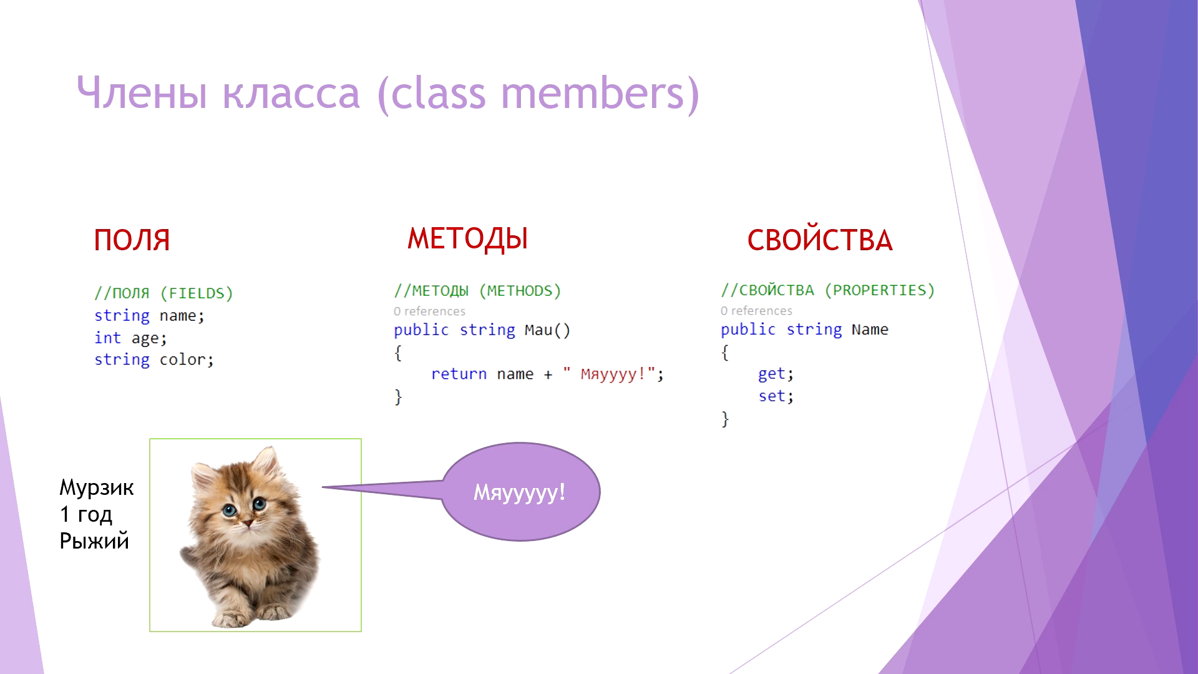
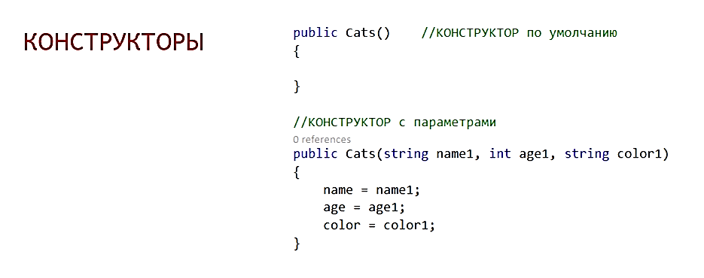
Классы объектов
Классом называют особую структуру, которая может иметь в своем составе поля, методы и свойства.
Класс Cats

Slide 7
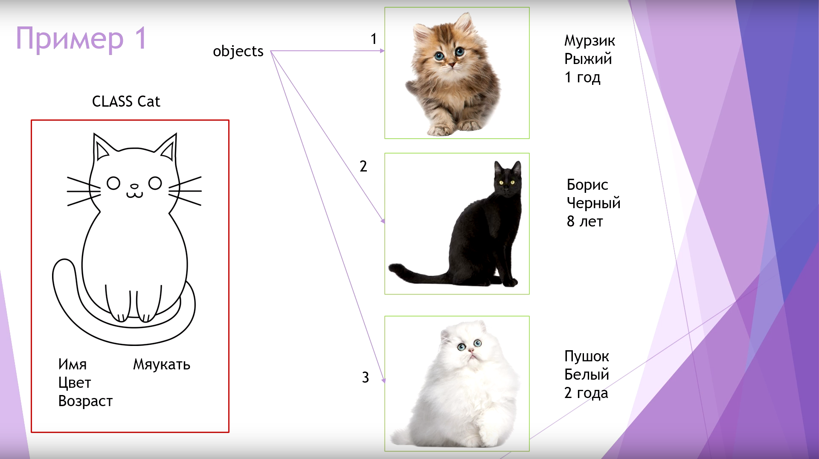
Классы и объекты

Slide 8
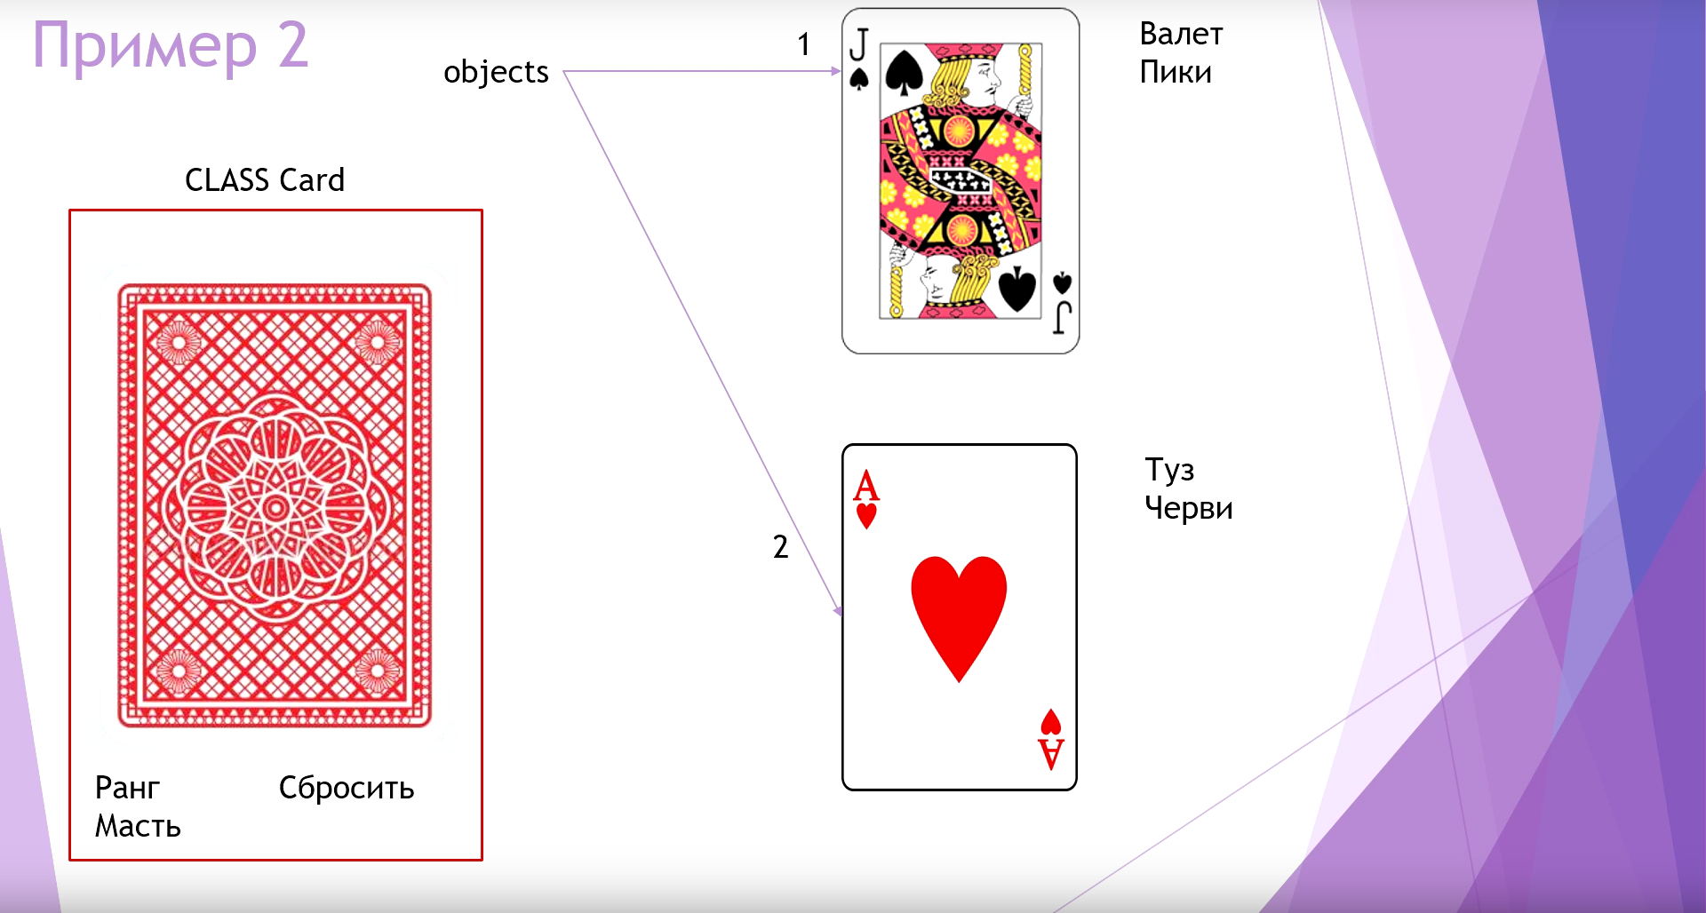
Классы и объекты

Slide 9
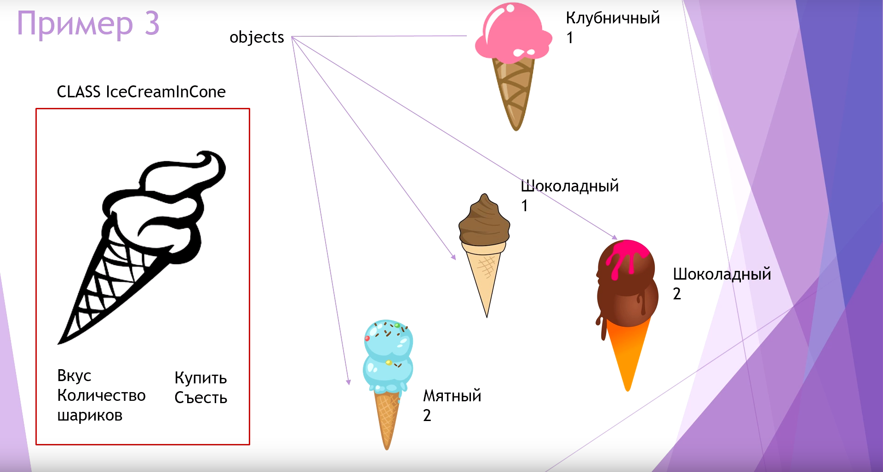
Классы и объекты
©Павловская Т.А. (СПбГУ ИТМО)

Slide 10
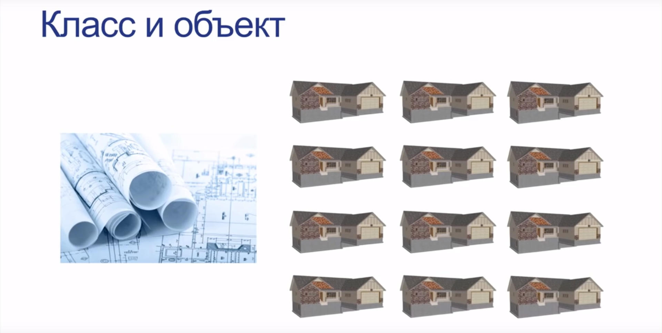

Slide 11
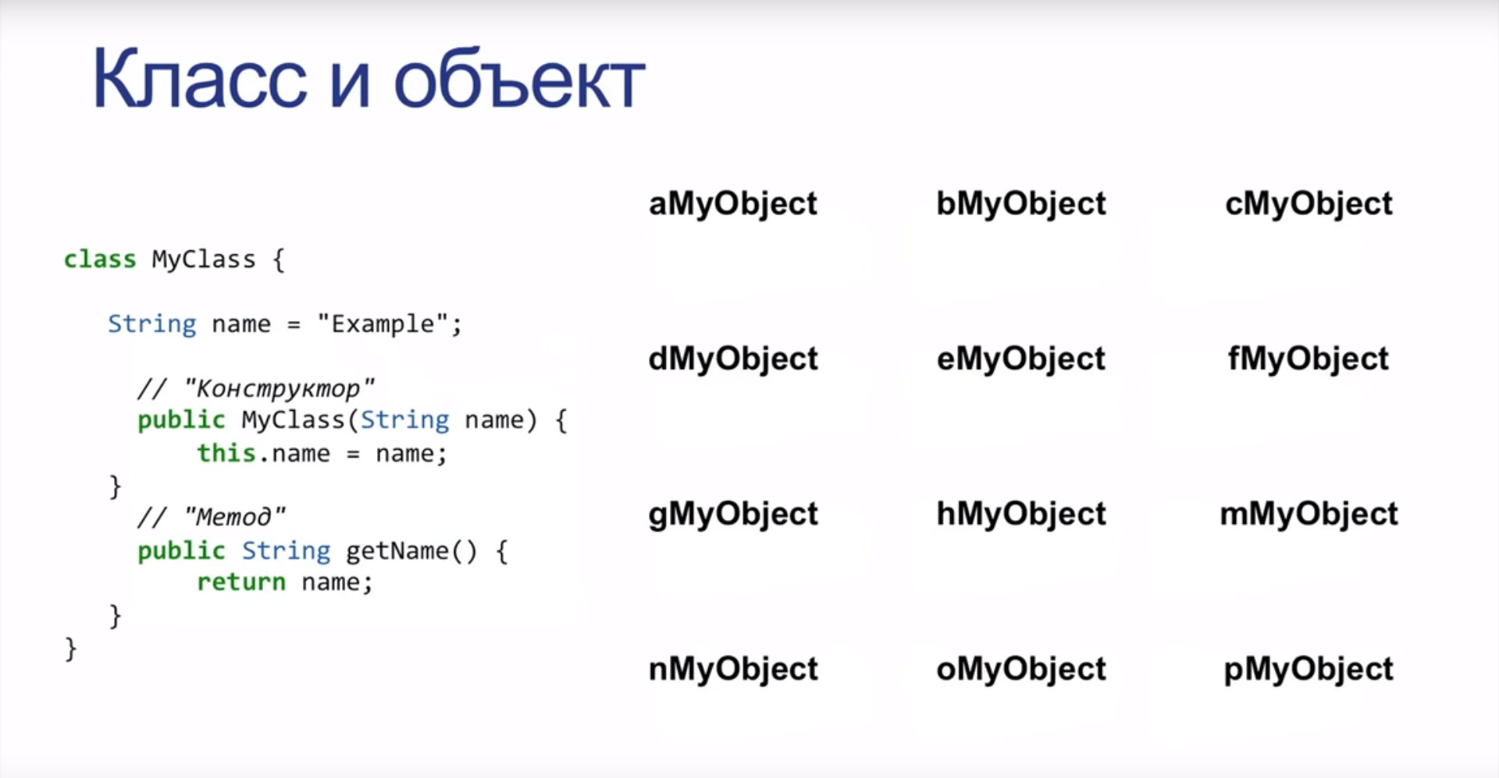

Slide 12
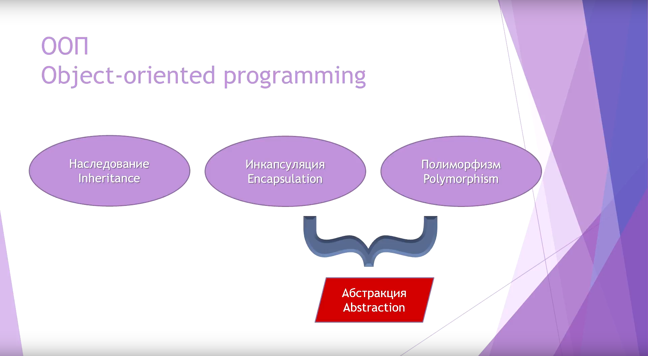
Основные принципы ООП

Slide 13
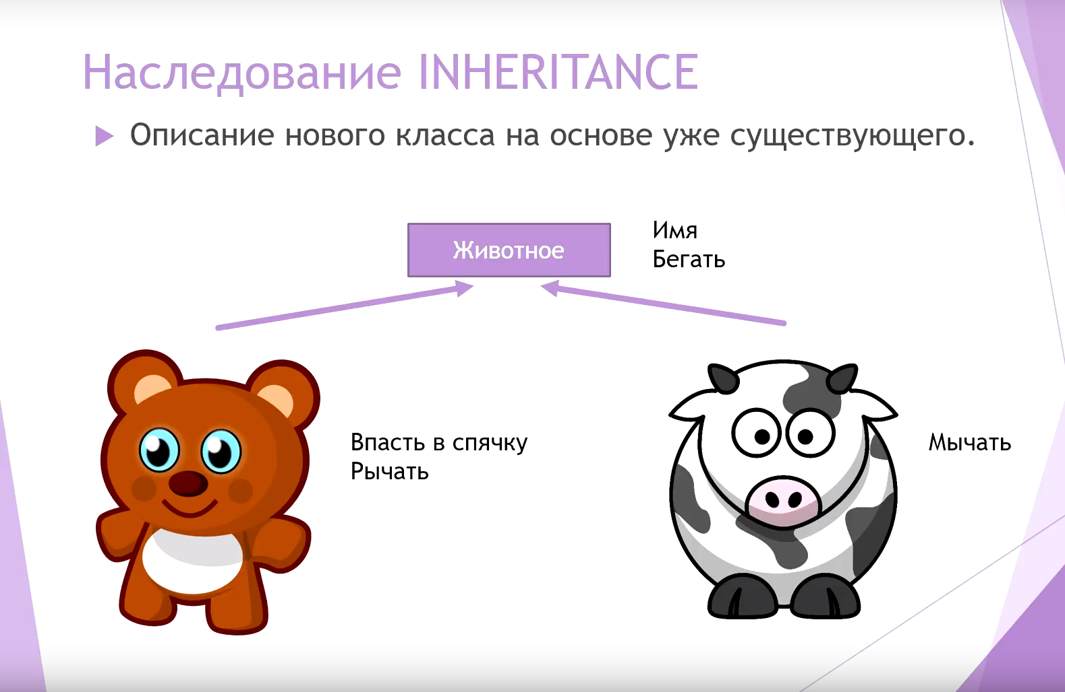
Наследование
Наследование (inheritance) — это отношение между классами, при котором класс использует структуру или поведение другого класса (одиночное наследование), или других (множественное наследование) классов.

Slide 14
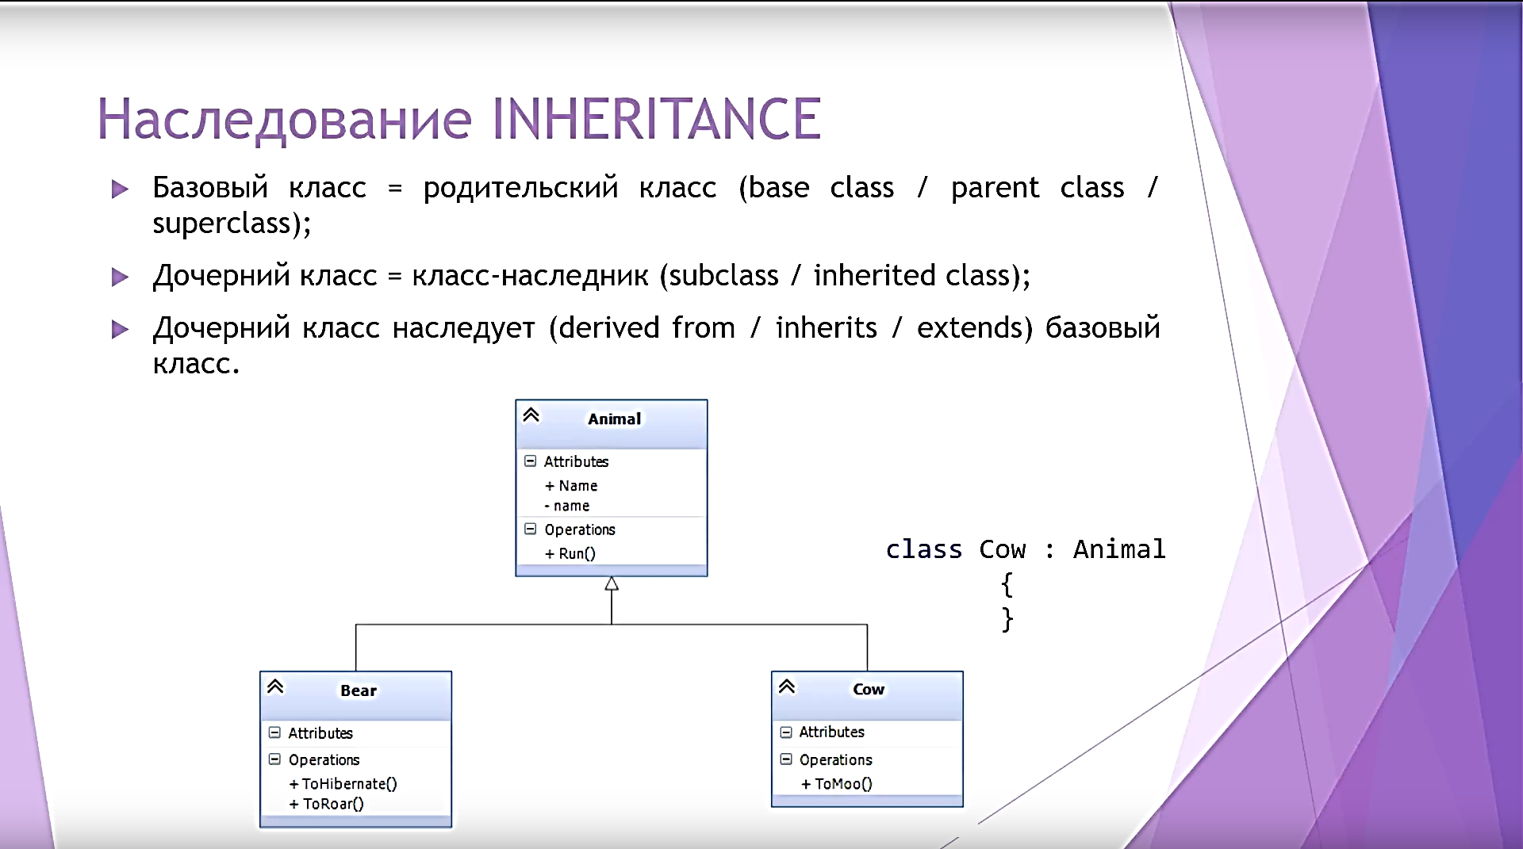

Slide 15
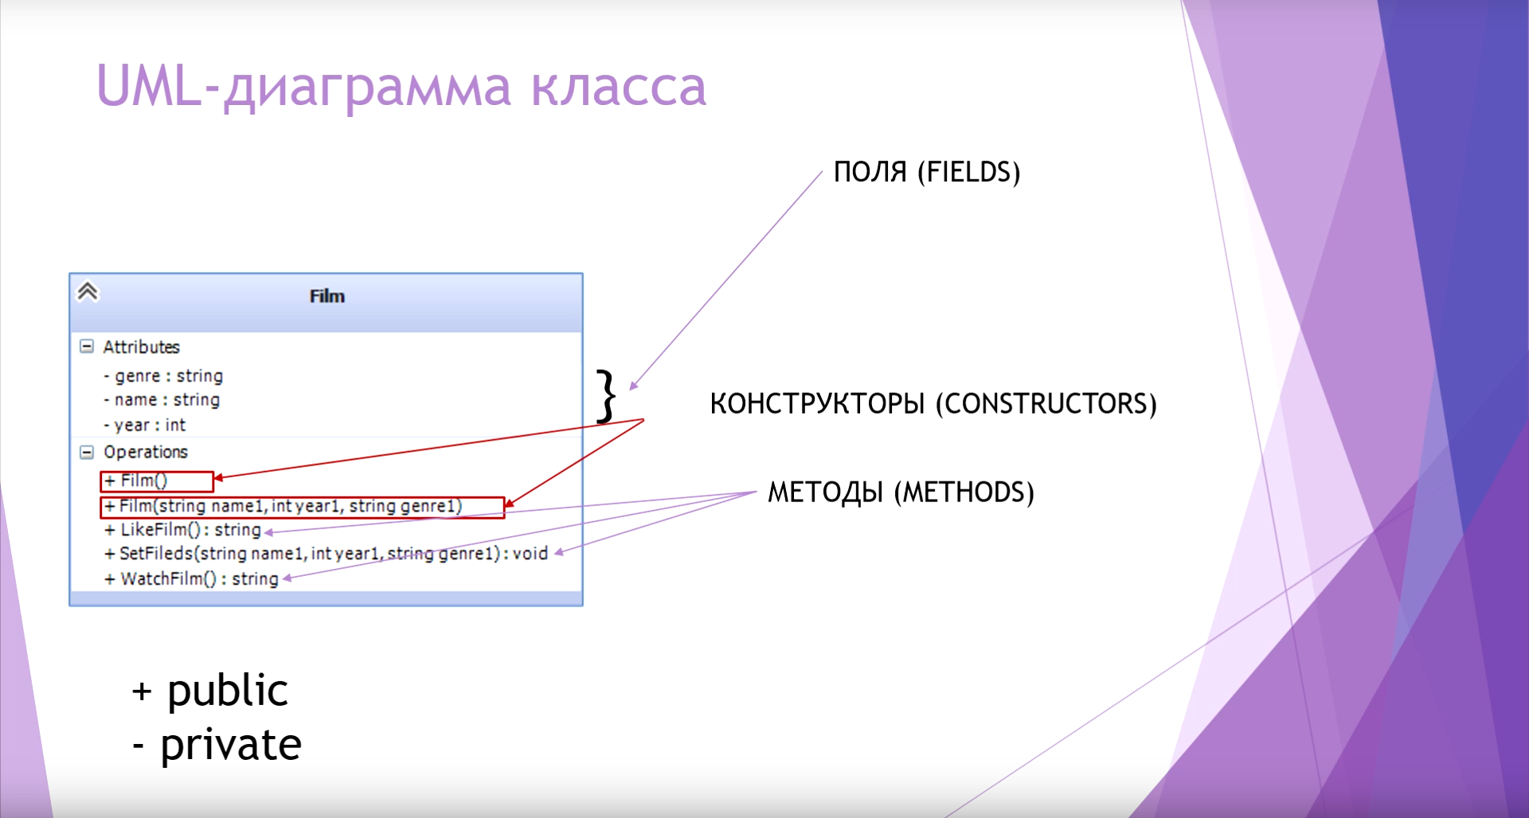

Slide 16
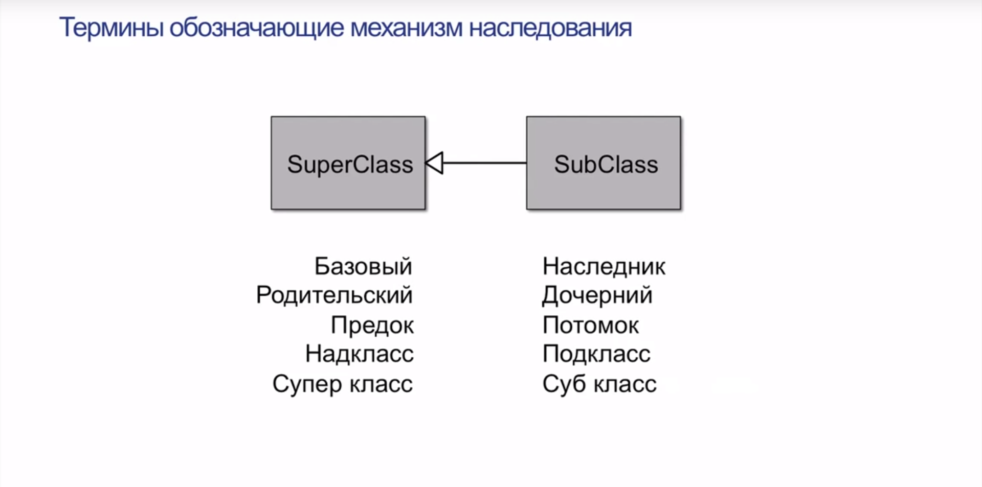

Slide 17
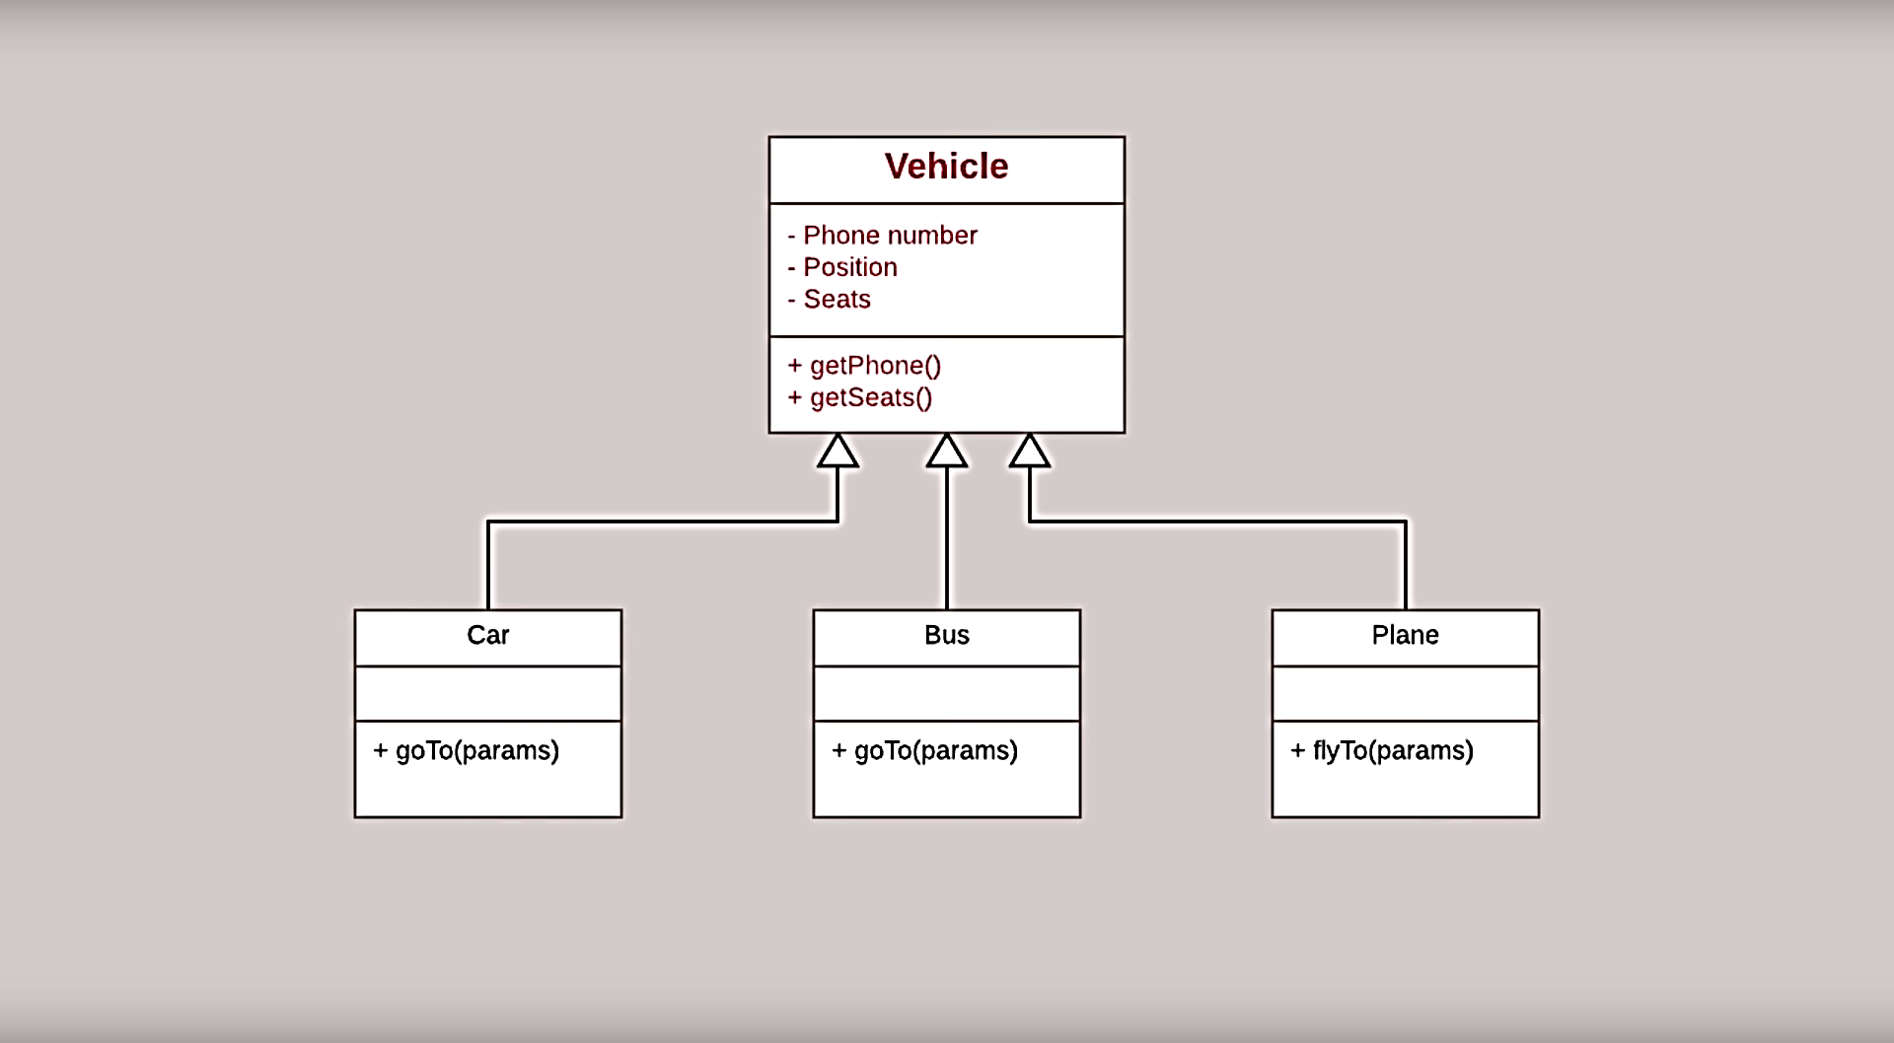

Slide 18
Наследование
Наследование применяется для:
  исключения из программы повторяющихся фрагментов кода;
  упрощения модификации программы;
  упрощения создания новых программ на основе существующих.
Благодаря наследованию появляется возможность использовать объекты, исходный код которых недоступен, но в которые требуется внести изменения.
Наследование позволяет создавать иерархии классов. Иерархия представляется в виде дерева, в котором более общие классы располагаются ближе к корню, а более специализированные — на ветвях и листьях.
©Павловская Т.А. (СПбГУ ИТМО)

Slide 19
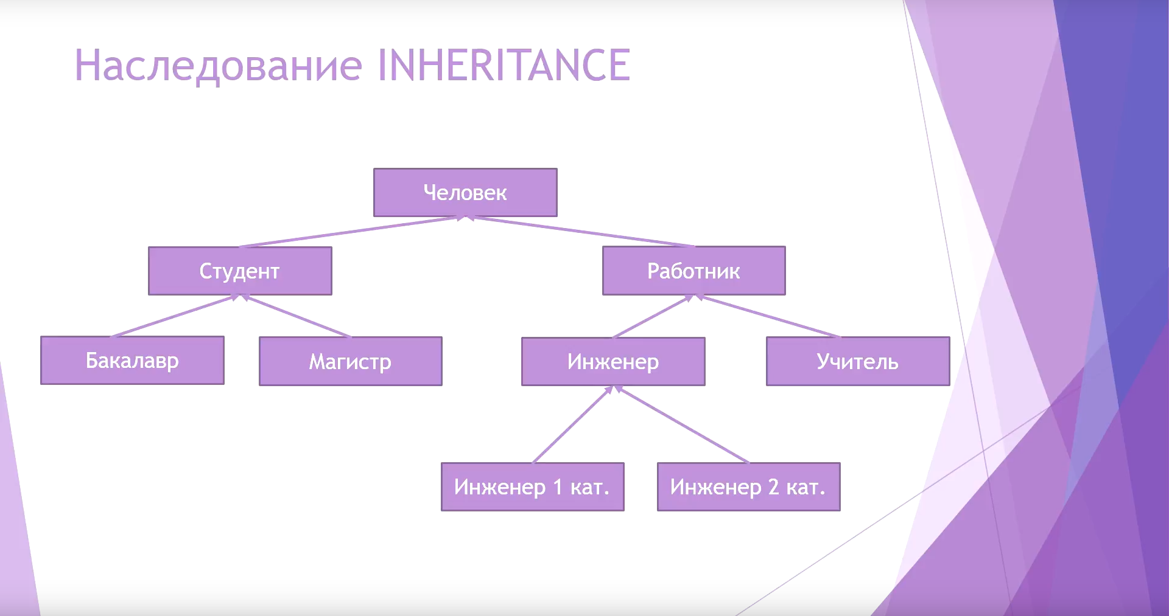
Иерархия классов

Slide 20
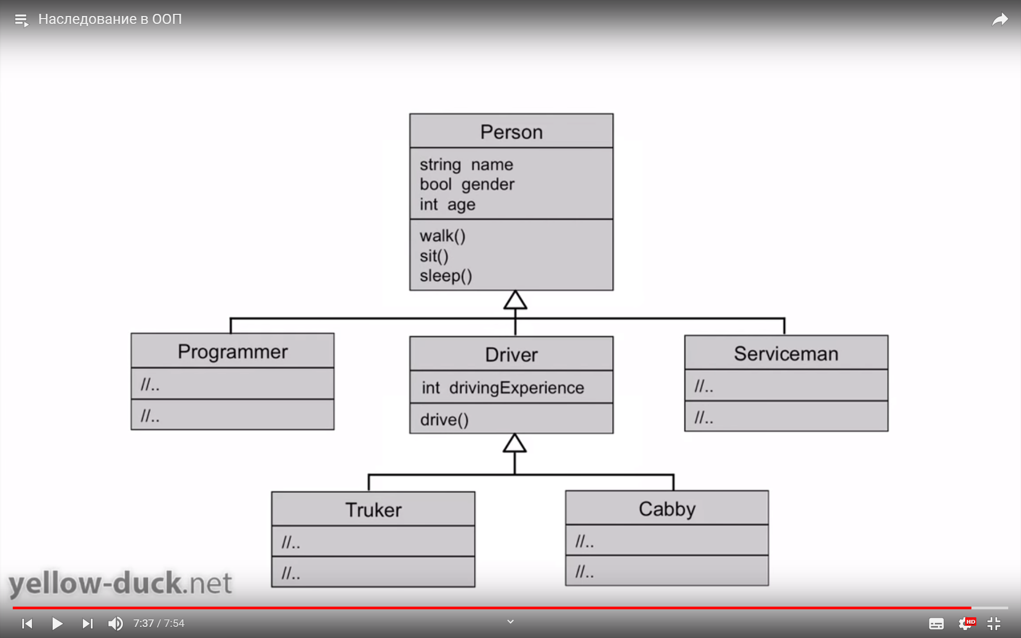
Иерархия классов
Notes:
cabby [ˈkæbɪ] сущ таксист м
trucker [ˈtrʌkə] сущ водитель грузовика, дальнобойщик
serviceman [ˈsɜːvɪsmæn] сущ военнослужащий, наладчик м(adjuster) служащий(employee)

Slide 21
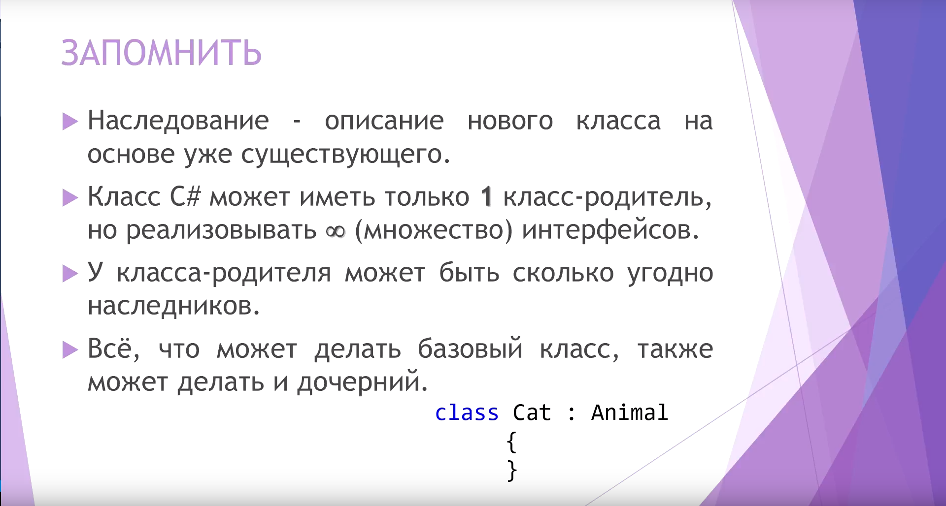

Slide 22
Основные принципы ООП

Slide 23
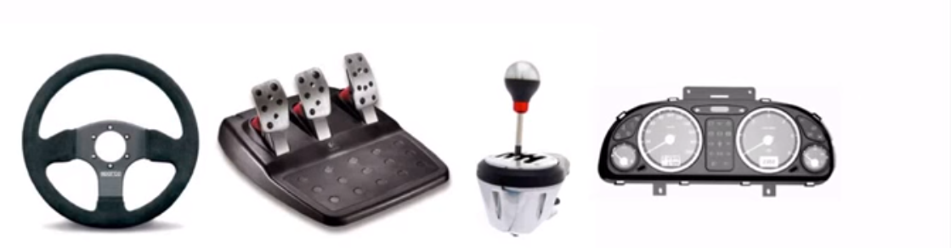
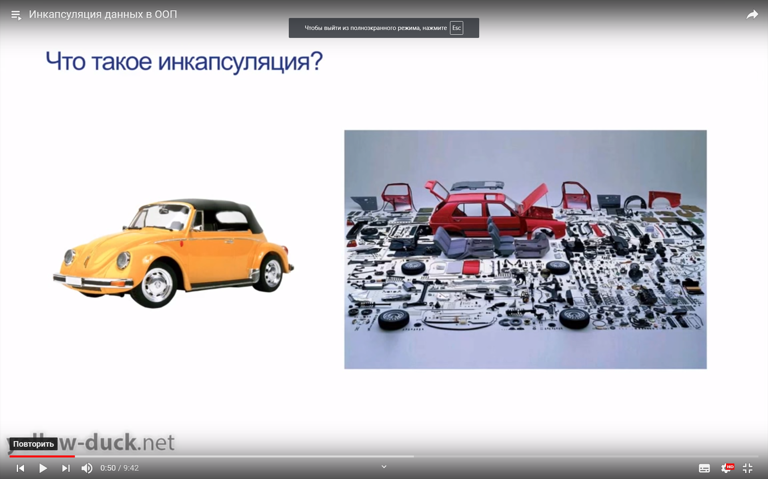
Что такое инкапсуляция?

Slide 24
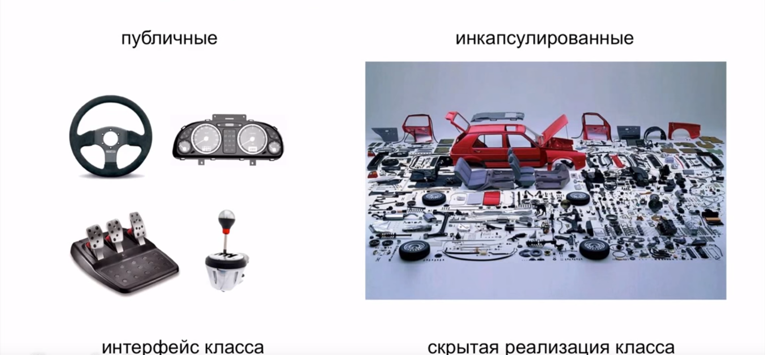
Что такое инкапсуляция?

Slide 25
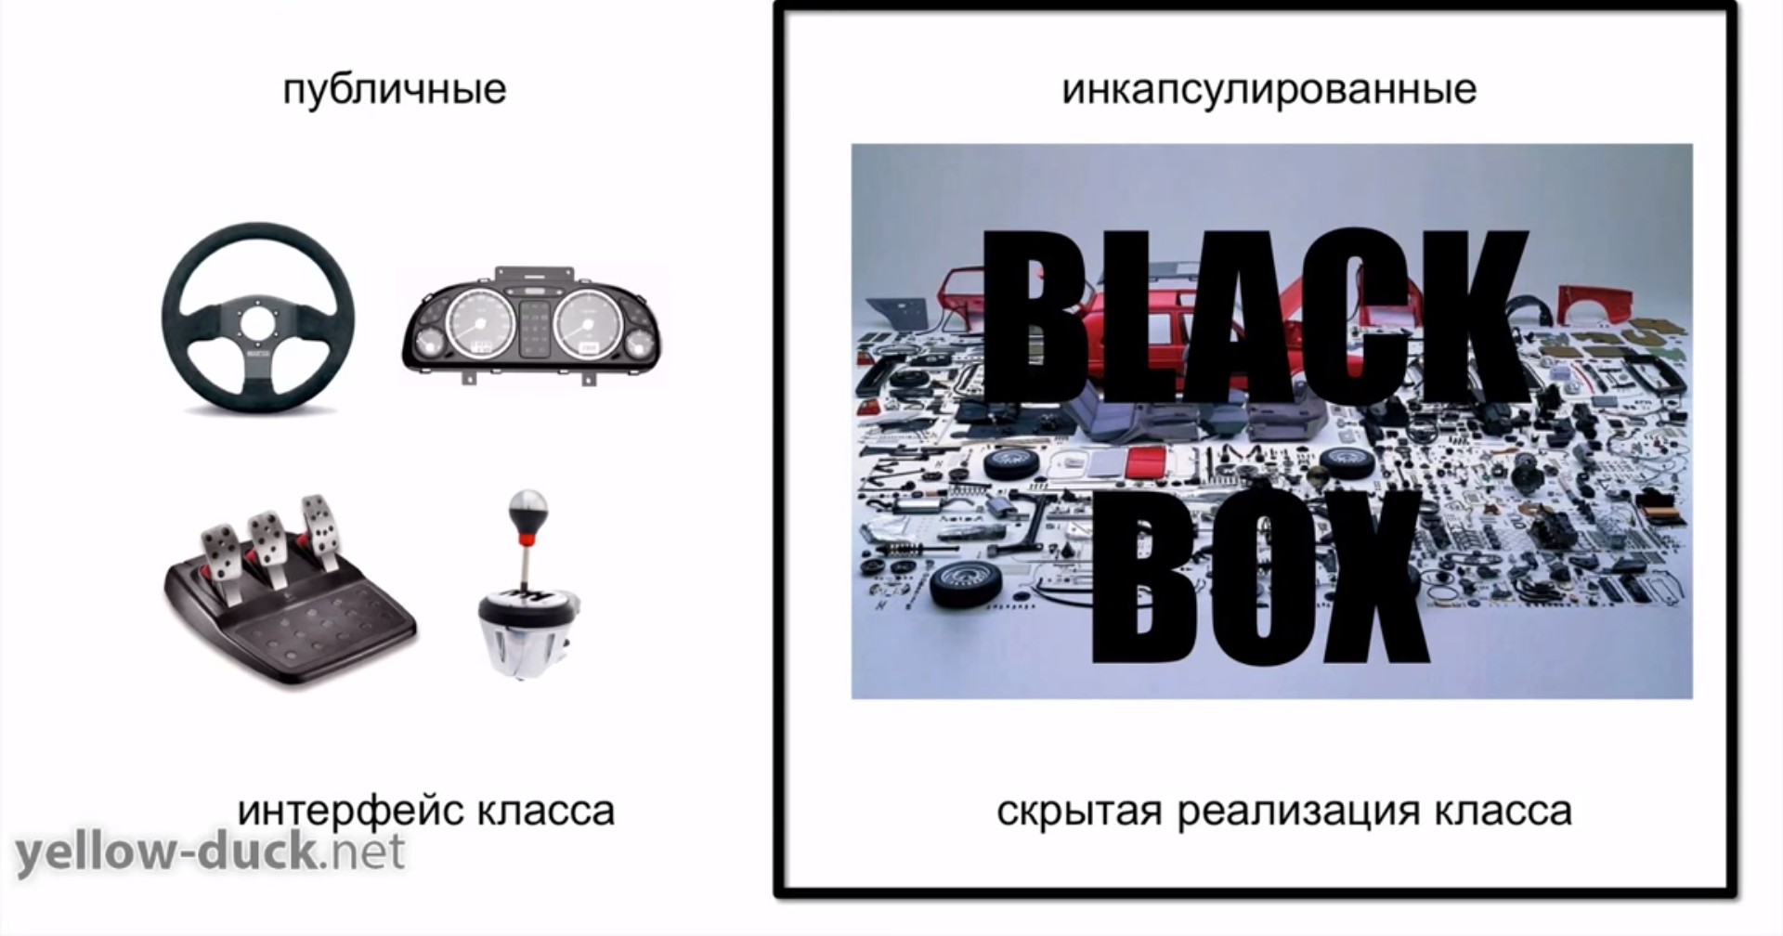
Что такое инкапсуляция?
интерфейс класса

Slide 26
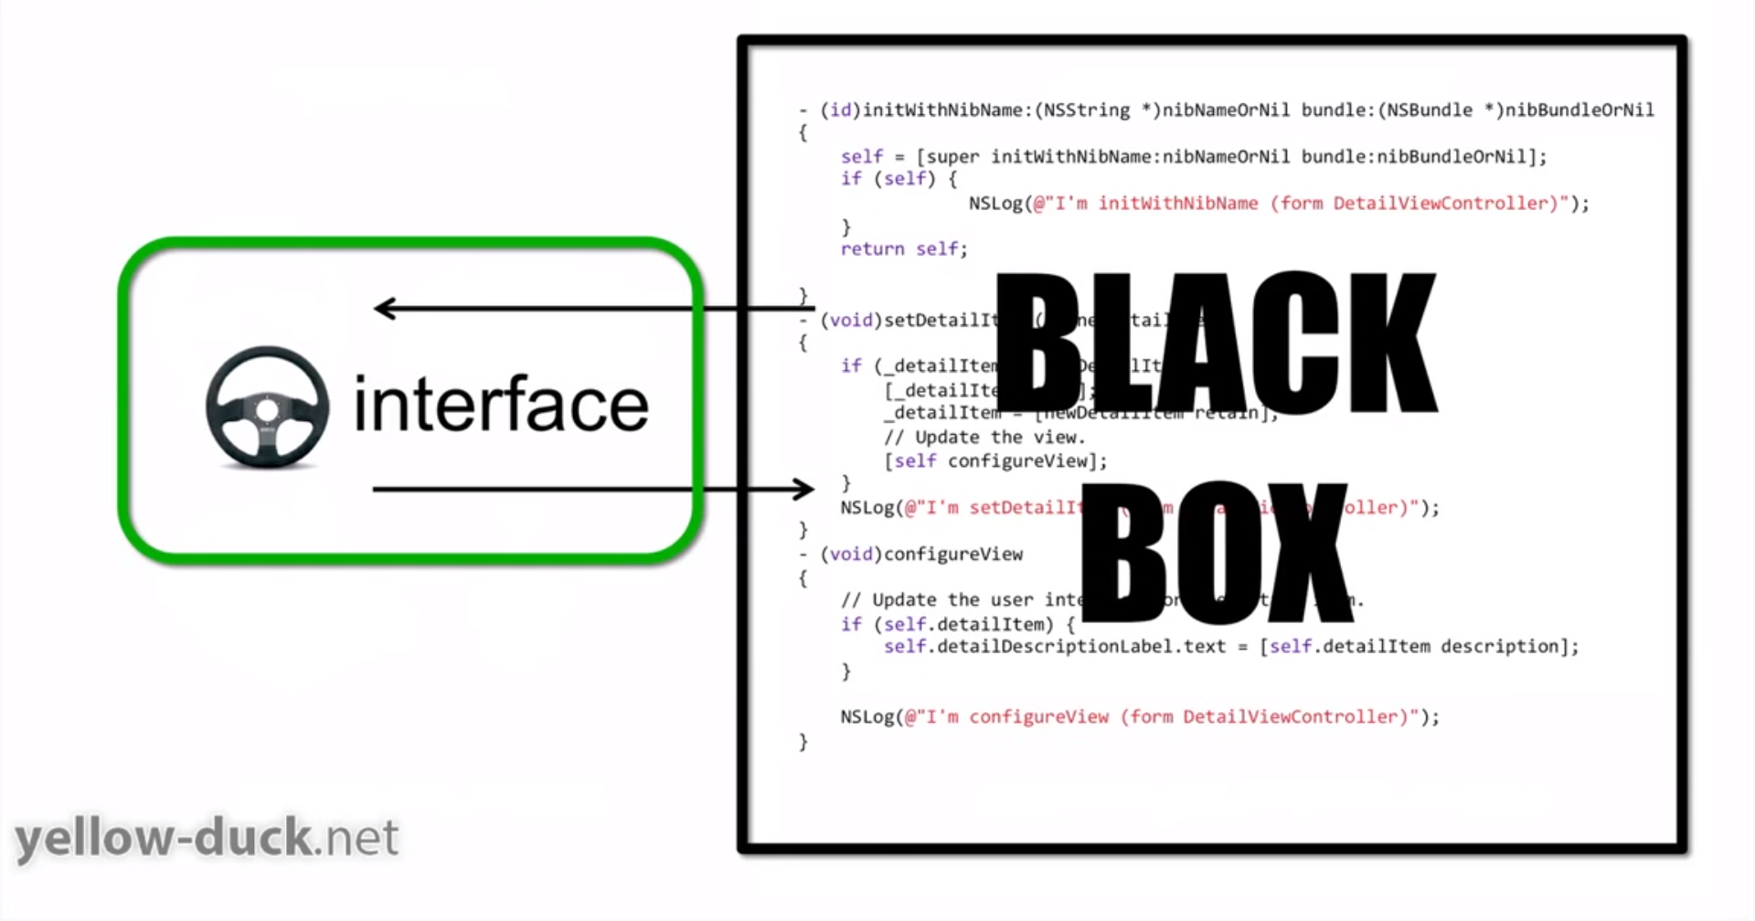
Что такое инкапсуляция?

Slide 27
Инкапсуляция
При представлении реального объекта с помощью программного необходимо выделить в первом его существенные особенности и игнорировать несущественные. Это называется абстрагированием.
Таким образом, программный объект — это абстракция.
Детали реализации объекта скрыты, он используется через его интерфейс — совокупность правил доступа.
Скрытие деталей реализации называется инкапсуляцией. Это позволяет представить программу в укрупненном виде — на уровне объектов и их взаимосвязей, а следовательно, управлять большим объемом информации.
Итак, объект — это инкапсулированная абстракция с четко определенным интерфейсом.
©Павловская Т.А. (СПбГУ ИТМО)

Slide 28
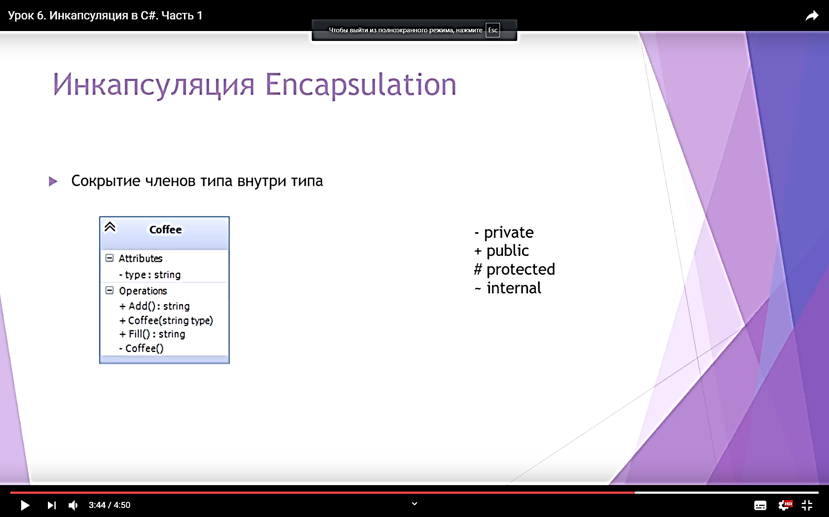

Slide 29
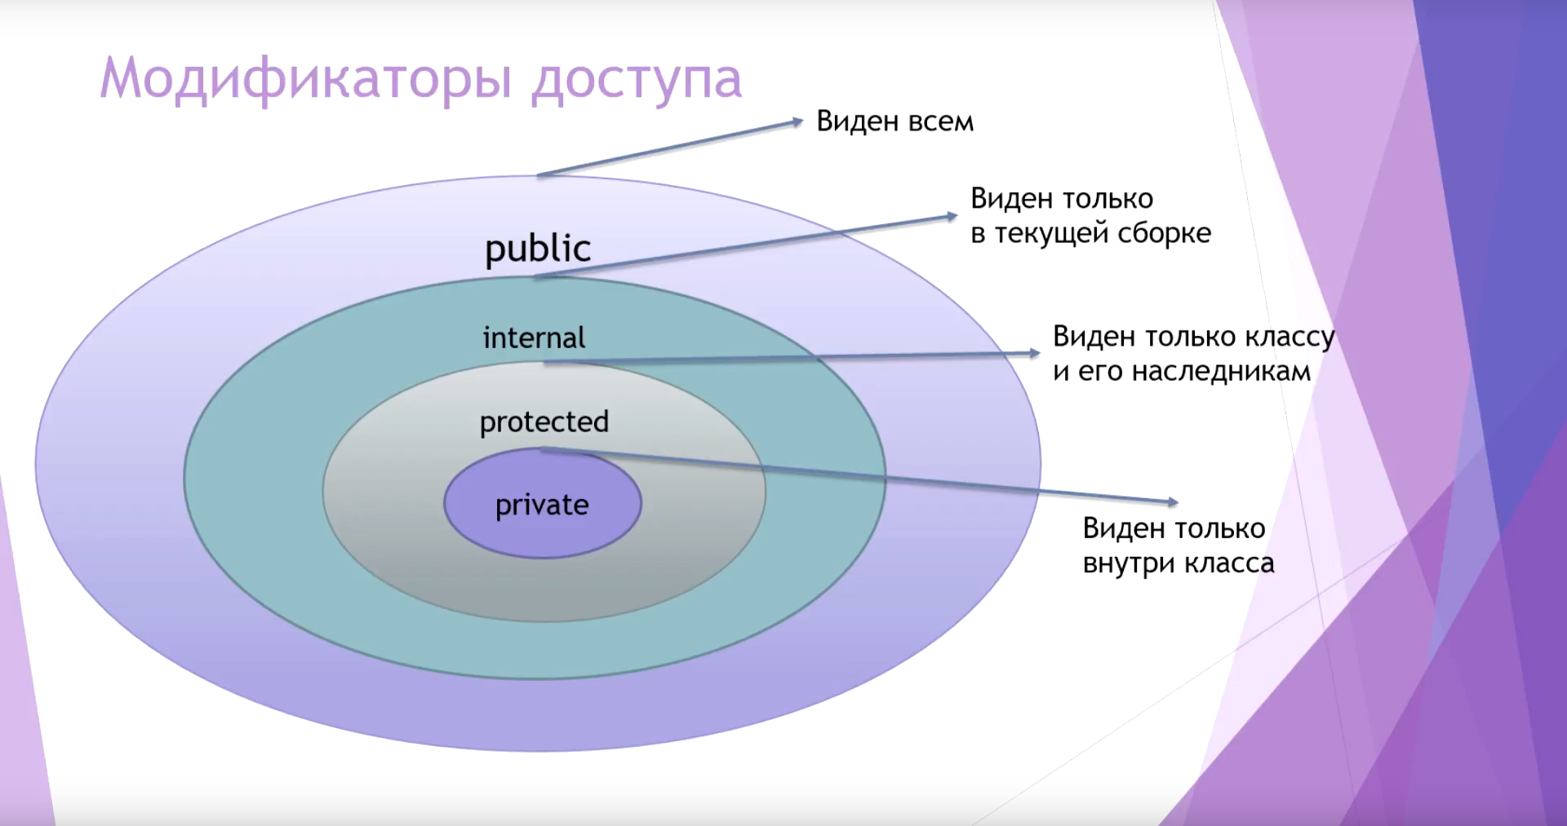
©Павловская Т.А. (СПбГУ ИТМО)

Slide 30
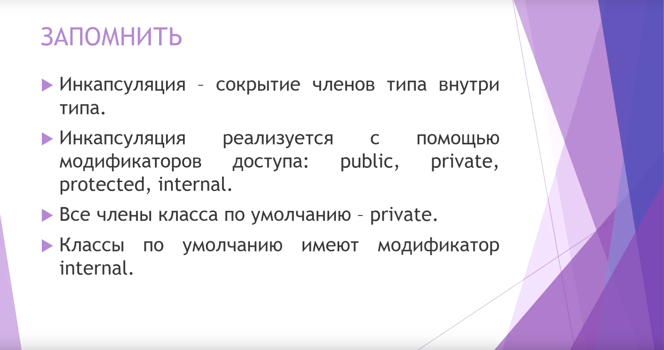

Slide 31
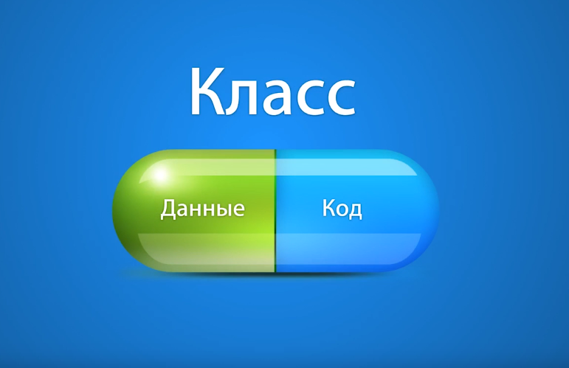

Slide 32
Основные принципы ООП

Slide 33
Полиморфизм
ООП позволяет писать гибкие, расширяемые и читабельные программы.
Во многом это обеспечивается благодаря полиморфизму, под которым понимается возможность во время выполнения программы с помощью одного и того же имени выполнять разные действия или обращаться к объектам разного типа.
Чаще всего понятие полиморфизма связывают с механизмом виртуальных методов.
©Павловская Т.А. (СПбГУ ИТМО)

Slide 34
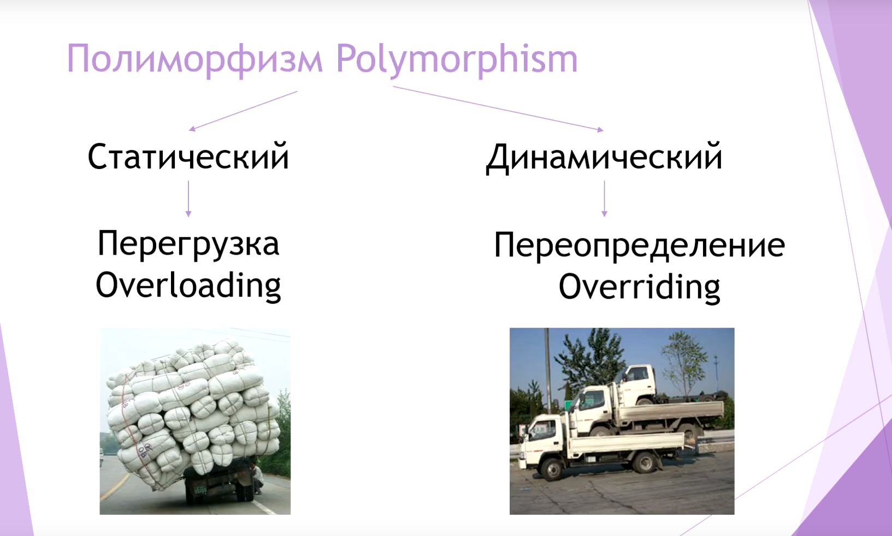

Slide 35
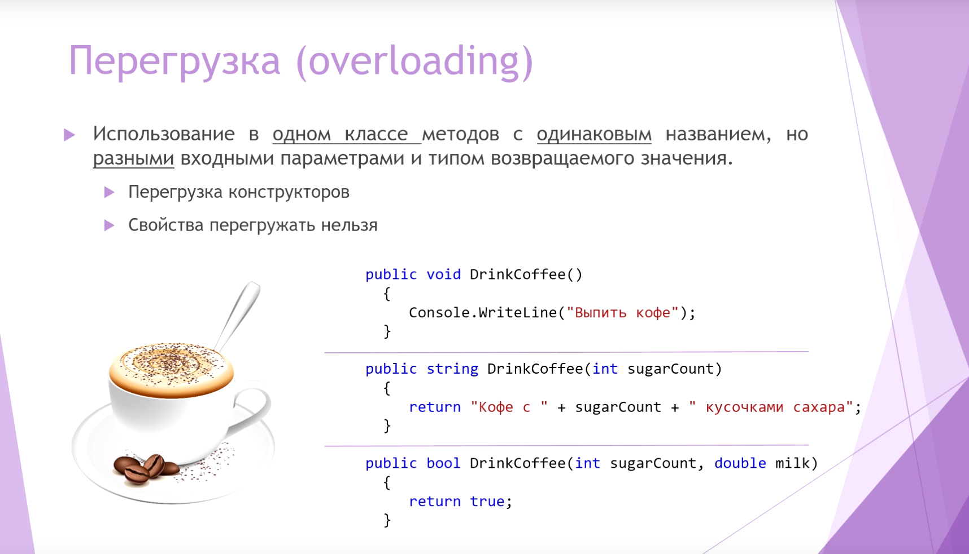

Slide 36
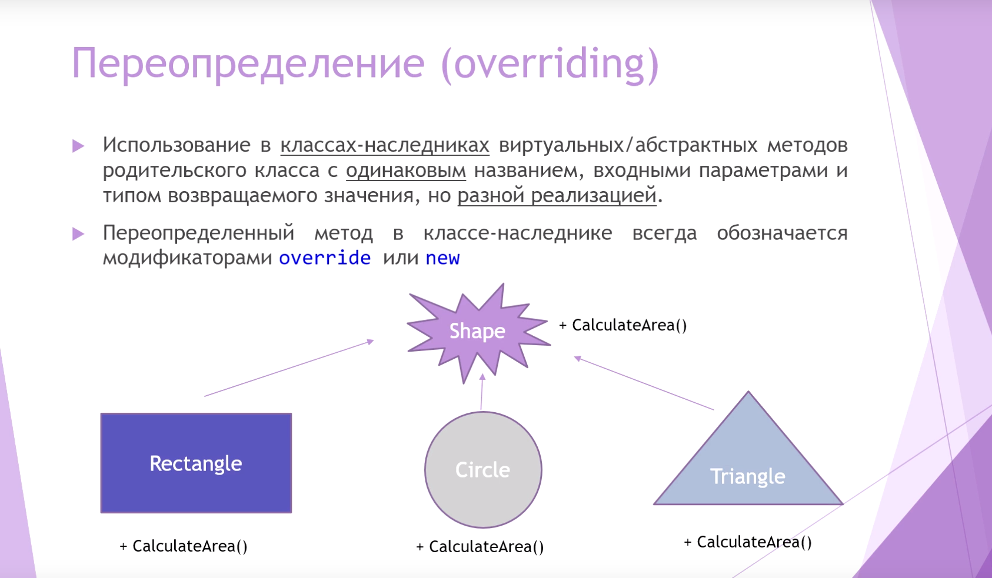

Slide 37
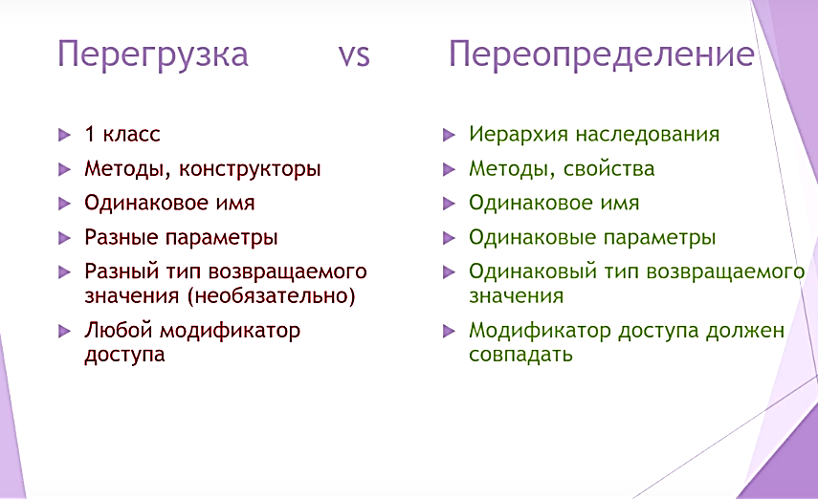
Полиморфизм

Slide 38
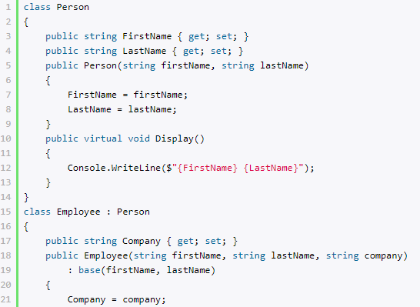

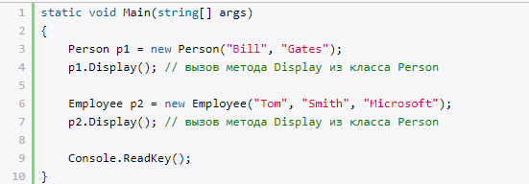
Пример непереопределяемого метода
Notes:
Здесь класс Person представляет человека. Класс Employee наследуется от Person и представляет сотруднника предприятия. Этот класс кроме унаследованных свойств имеет еще одно свойство - Company.
Чтобы сделать метод Display доступным для переопределения, этот метод определен с модификатором virtual. Поэтому мы можем переопределить этот метод, но можем и не переопределять.

Slide 39
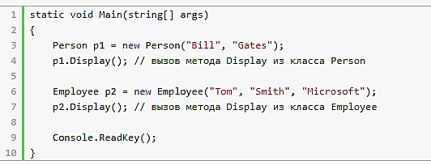
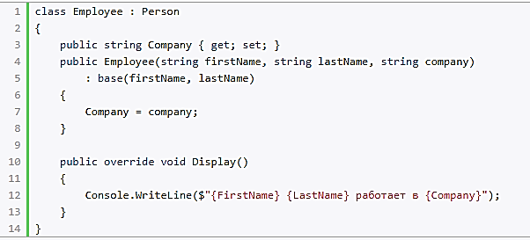

Пример переопределяемого метода

Slide 40
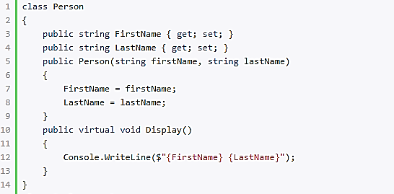
Родительский класс
Класс - наследник
Вызов метода из класса - родителя
Вызов метода из класса - наследника

Slide 41
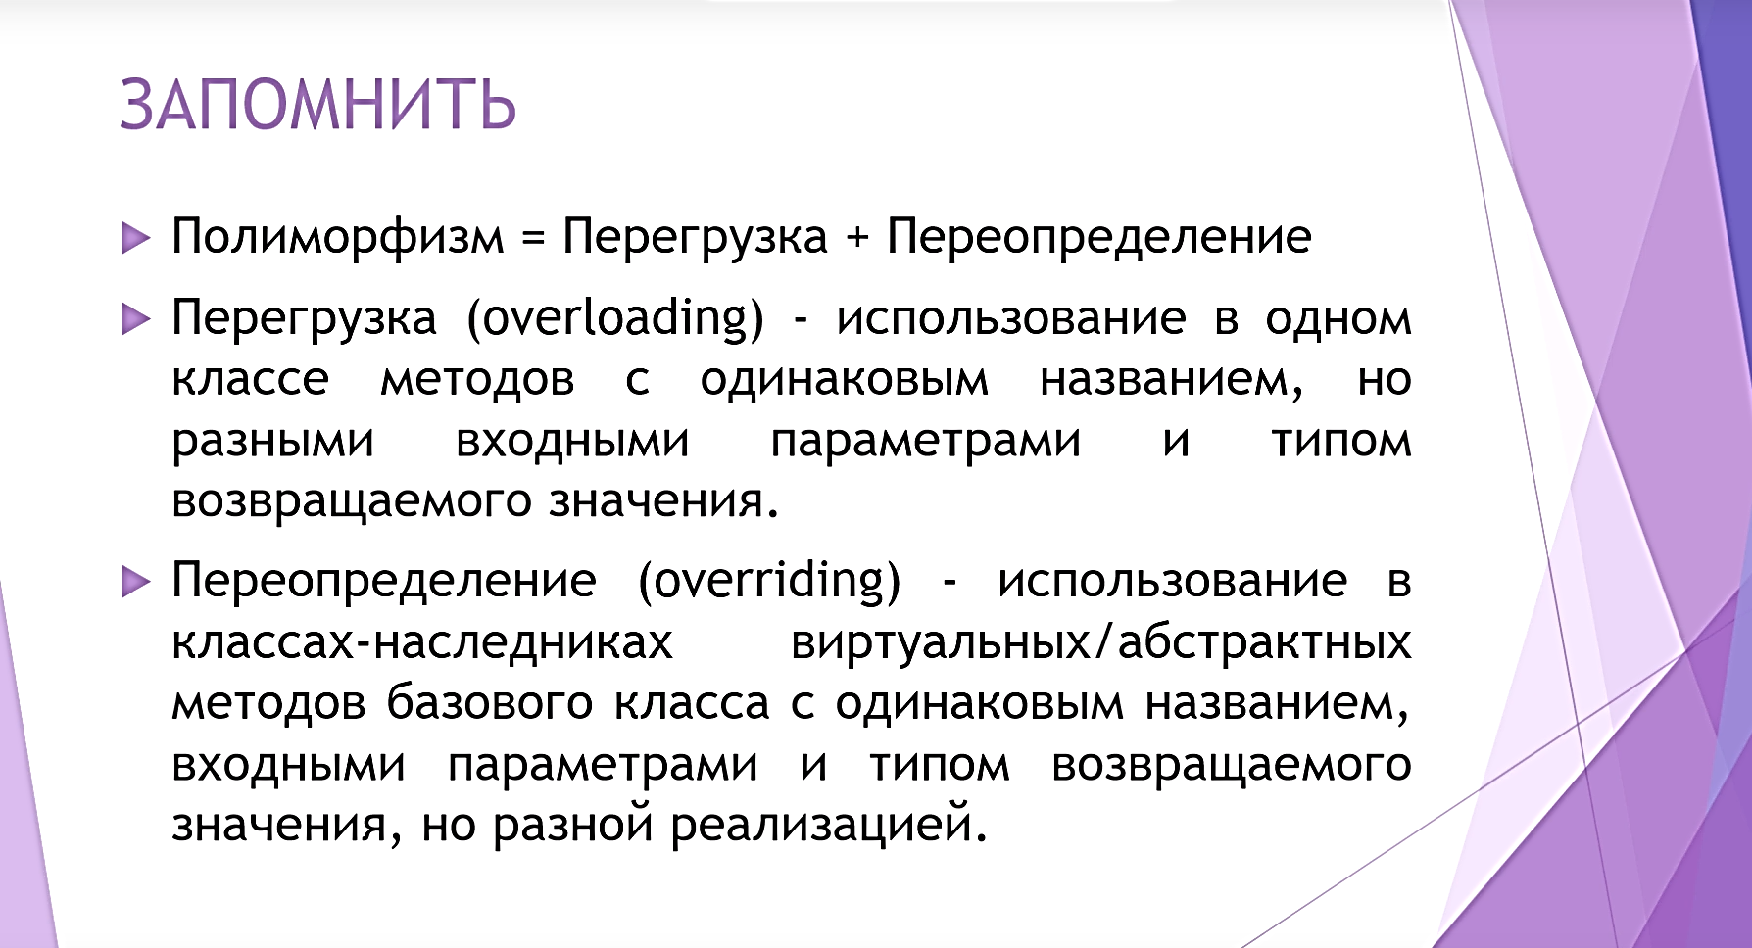
©Павловская Т.А. (СПбГУ ИТМО)

Slide 42
Достоинства ООП
использование при программировании понятий, близких к предметной области;
возможность успешно управлять большими объемами исходного кода благодаря инкапсуляции, то есть скрытию деталей реализации объектов и упрощению структуры программы;
возможность многократного использования кода за счет наследования;
сравнительно простая возможность модификации программ;
возможность создания и использования библиотек объектов.
©Павловская Т.А. (СПбГУ ИТМО)

Slide 43
Недостатки ООП
некоторое снижение быстродействия программы, связанное с использованием виртуальных методов;
идеи ООП не просты для понимания и в особенности для практического использования;
для эффективного использования существующих объектно-ориентированных систем требуется большой объем первоначальных знаний;
неграмотное применение ООП может привести к значительному ухудшению характеристик разрабатываемой программы.
©Павловская Т.А. (СПбГУ ИТМО)

Slide 44
Технология разработки ОО программ
В процесс проектирования добавляется еще один этап - разработка иерархии классов.
в предметной области выделяются понятия, которые можно использовать как классы. Кроме классов из прикладной области, появляются классы, связанные с аппаратной частью и реализацией
определяются операции над классами, которые впоследствии станут методами класса. Их можно разбить на группы:
- связанные с конструированием и копированием объектов
- для поддержки связей между классами, которые существуют в прикладной области
- позволяющие представить работу с объектами в удобном виде.
Определяются методы, которые будут виртуальными.
Определяются зависимости между классами. Процесс создания иерархии классов - итерационный. Например, можно в двух классах выделить общую часть в базовый класс и сделать их производными.
Классы должны как можно ближе соответствовать моделируемым объектам из предметной области.
©Павловская Т.А. (СПбГУ ИТМО)

Slide 45
Ключевое слово this
Чтобы обеспечить работу метода с полями того объекта, для которого он был вызван, в метод автоматически передается скрытый параметр this, в котором хранится ссылка на вызвавший функцию объект.
КОД:
ДАННЫЕ (хип):
Метод Main:
Monster a = new…
Monster b = new…
a.Passport()
b.Passport()
Объект a:
name
health
ammo
Объект b:
name
health
ammo
this=a
this=b
Метод Passport:
//Вывод полей
name
health
ammo
this.name
this.health this.ammo
©Павловская Т.А. (СПбГУ ИТМО)
Notes:
Это относится к нестатическим методам

Slide 46
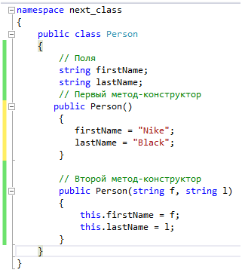
Ключевое слово this
Указатель this - это указатель на объект, для которого был вызван нестатический метод.
Ключевое слово this обеспечивает доступ к текущему экземпляру класса.
Классический пример использования this, это как раз в конструкторах, при одинаковых именах полей класса и аргументов конструктора.
Ключевое слово this это что-то вроде имени объекта, через которое мы имеем доступ к текущему объекту.

Slide 47
Использование явного this
В явном виде параметр this применяется:
// чтобы возвратить из метода ссылку на вызвавший объект
class Demo
{ double y;
public Demo T() { return this; }
// для идентификации поля, если его имя совпадает с именем параметра метода
public void Sety( double y ) { this.y = y; }
}
©Павловская Т.А. (СПбГУ ИТМО)

Slide 48
Обобщение понятия класса
©Павловская Т.А. (СПбГУ ИТМО)

Slide 49
Элементы класса
класс
локальные типы
данные
функции
поля
(переменные)
свойства
константы
события
один набор на класс
индексаторы
поля экземпляра
статические
поля
методы
один набор на каждый экземпляр
операции
конструкторы
экземпляра
конструкторы
деструкторы
статические конструкторы
обычные методы
методы экземпляра
методы класса
©Павловская Т.А. (СПбГУ ИТМО)

Slide 50
Понятие класса
Класс является типом данных, определяемым пользователем. Он должен представлять собой одну логическую сущность, например, являться моделью реального объекта или процесса.
Элементами класса являются данные и функции, предназначенные для их обработки.
Все классы .NET имеют общего предка — класс object, и организованы в единую иерархическую структуру.
Внутри нее классы логически сгруппированы в пространства имен, которые служат для упорядочивания имен классов и предотвращения конфликтов имен: в разных пространствах имена могут совпадать. Пространства имен могут быть вложенными.
Любая программа использует пространство имен System.
©Павловская Т.А. (СПбГУ ИТМО)

Slide 51
Описание класса
[ атрибуты ] [ спецификаторы ] class имя_класса [ : предки ] тело_класса
Имя класса задается по общим правилам.
Тело класса — список описаний его элементов, заключенный в фигурные скобки.
Атрибуты задают дополнительную информацию о классе.
Спецификаторы определяют свойства класса, а также доступность класса для других элементов программы.
Простейший пример описания класса:
class Demo {} // пустой класс
©Павловская Т.А. (СПбГУ ИТМО)

Slide 52
Спецификаторы класса
Спецификатор | Описание
new | Используется для вложенных классов. Задает новое описание класса взамен унаследованного от предка. Применяется в иерархиях
public | Доступ не ограничен
protected | Используется для вложенных классов. Доступ только из элементов данного и производных классов
internal | Доступ только из данной программы (сборки)
protected internal | Доступ только из данного и производных классов или из данной программы (сборки)
private | Используется для вложенных классов. Доступ только из элементов класса, внутри которого описан данный класс
abstract | Абстрактный класс. Применяется в иерархиях
sealed | Бесплодный класс. Применяется в иерархиях
static | Статический класс. Введен в версию языка 2.0.

Slide 53
Сквозной пример класса
class Monster {
public Monster()
{
this.name = "Noname";
this.health = 100;
this.ammo = 100;
}
public Monster( string name ) : this()
{
this.name = name;
}
public Monster( int health, int ammo, string name )
{
this.name = name;
this.health = health;
this.ammo = ammo;
}
public int GetName()
{ return name; }
public int GetAmmo()
{ return ammo;}
public int Health
{
get { return health; }
set { if (value > 0) health = value;
else health = 0;
}
}
public void Passport()
{ Console.WriteLine("Monster {0} \t health = {1} \ t ammo = {2}", name, health, ammo );
}
public override string ToString()
{
string buf = string.Format("Monster {0} \t
health = {1} \ ammo = {2}", name, health, ammo);
return buf; }
string name;
int health, ammo;
}

Slide 54
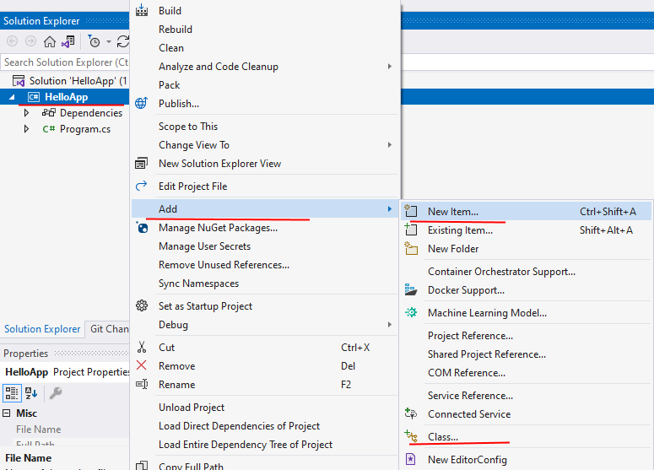
Добавление класса в Visual Studio
Обычно классы помещаются в отдельные файлы. Нередко для одного класса предназначен один файл. И Visual Studio предоставляет по умолчанию встроенные шаблоны для добавления класса.

Slide 55
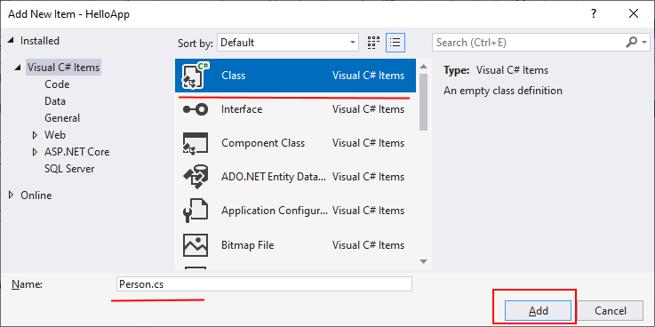
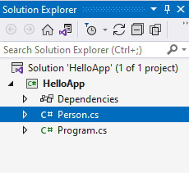
Добавление класса в Visual Studio
В открывшемся окне добавления нового элемента убедимся, что в центральной части с шаблонами элементов у нас выбран пункт Class. А внизу окна в поле Name введем название добавляемого класса - пусть он будет назваться Person:

Slide 56
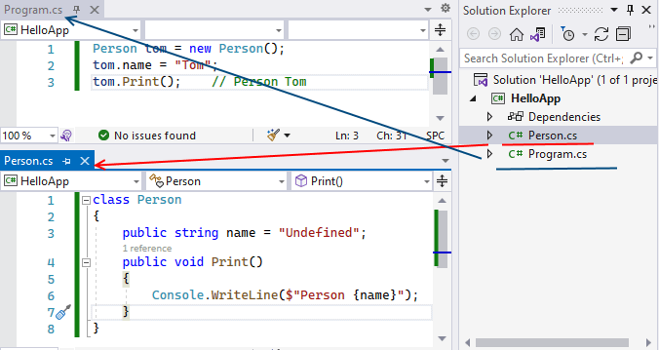
Добавление класса в Visual Studio
Таким образом, мы можем определять классы в отдельных файлах и использовать их в программе.

Slide 57
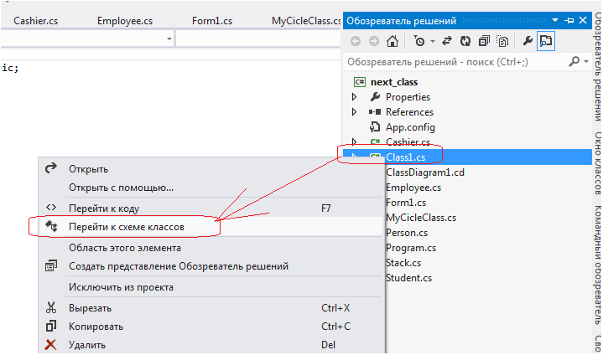
Схема Класса

Slide 58
Описание объекта (экземпляра)
Класс является обобщенным понятием, определяющим характеристики и поведение множества конкретных объектов этого класса, называемых экземплярами (объектами) класса.
Объекты создаются явным или неявным образом (либо программистом, либо системой). Программист создает экземпляр класса с помощью операции new:
Demo a = new Demo();
Demo b = new Demo();
Для каждого объекта при его создании в памяти выделяется отдельная область для хранения его данных.
Кроме того, в классе могут присутствовать статические элементы, которые существуют в единственном экземпляре для всех объектов класса.
Функциональные элементы класса всегда хранятся в единственном экземпляре.

Slide 59
Пример создания объектов (экземпляров)
class Monster { ... }
class Class1
{
static void Main()
{
Monster X = new Monster();
X.Passport();
Monster Vasia = new Monster( "Vasia" );
Vasia.Passport();
Monster Masha = new Monster( 200, 200, "Masha" );
Сonsole.Writeline(Masha);
}
}
Результат работы программы:
Monster Noname health = 100 ammo = 100
Monster Vasia health = 100 ammo = 100
Monster Masha health = 200 ammo = 200
©Павловская Т.А. (СПбГУ ИТМО)

Slide 60
Данные: поля и константы
Данные, содержащиеся в классе, могут быть переменными или константами.
Переменные, описанные в классе, называются полями класса.
При описании полей можно указывать атрибуты и спецификаторы, задающие различные характеристики элементов:
[ атрибуты ] [ спецификаторы ] [ const ] тип имя [ = начальное_значение ]
Все поля сначала автоматически инициализируются нулем соответствующего типа (например, полям типа int присваивается 0, а ссылкам на объекты — значение null). После этого полю присваивается значение, заданное при его явной инициализации.
©Павловская Т.А. (СПбГУ ИТМО)

Slide 61
Поля класса
Поля служат для хранения данных, содержащихся в объекте. Поля аналогичны переменным, т.к. они непосредственно читаются и устанавливаются.
Поле – это переменная, объявленная внутри класса.
  Как правило, поля объявляются с модификаторами доступа private либо protected, чтобы запретить прямой доступ к ним.
  Для получения доступа к полям следует использовать свойства или методы.

Slide 62
Пример класса
using System;
namespace CA1
{ class Demo
{ public int a = 1; // поле данных
public const double c = 1.66; // константа
public static string s = "Demo"; // статическое поле класса
double y; // закрытое поле данных
}
class Class1
{ static void Main()
{
Demo x = new Demo(); // создание экземпляра класса Demo
Console.WriteLine( x.a ); // x.a - обращение к полю класса
Console.WriteLine( Demo.c ); // Demo.c - обращение к константе
Console.WriteLine( Demo.s ); // обращение к статическому полю
}}}
©Павловская Т.А. (СПбГУ ИТМО)

Slide 63
Спецификаторы полей и констант класса
Спецификатор | Описание
new | Новое описание поля, скрывающее унаследованный элемент класса
public | Доступ к элементу не ограничен
protected | Доступ только из данного и производных классов
internal | Доступ только из данной сборки
protected internal | Доступ только из данного и производных классов и из данной сборки
private | Доступ только из данного класса
static | Одно поле для всех экземпляров класса
readonly | Поле доступно только для чтения
volatile | Поле может изменяться другим процессом или системой
©Павловская Т.А. (СПбГУ ИТМО)

Slide 64
Конструкторы
Конструктор класса – это специальный метод, который вызывается при инициализации объекта с помощью ключевого слова new. Имя конструктора должно совпадать с именем класса.
Свойства конструкторов:
Конструктор не возвращает значение, даже типа void.
Конструктор можно не создавать явно, тогда для класса будет создан конструктор по умолчанию.
Класс может иметь несколько конструкторов с разными параметрами для разных видов инициализации.
Если программист не указал ни одного конструктора или какие-то поля не были инициализированы, полям значимых типов присваивается нуль, полям ссылочных типов — значение null.
Если вы создадите конструктор, который содержит набор аргументов, то конструктор по умолчанию уже не будет создан для класса. Если вы хотите создавать объекты без указания аргументов, то необходимо добавить в класс соответствующий конструктор.

Slide 65
Пример класса с конструктором
class Demo
{
public Demo( int a, double y ) // конструктор
{
this.a = a;
this.y = y;
}
int a;
double y;
}
class Class1
{ static void Main()
{
Demo a = new Demo( 300, 0.002 ); // вызов конструктора
Demo b = new Demo( 1, 5.71 ); // вызов конструктора
…
} }
©Павловская Т.А. (СПбГУ ИТМО)

Slide 66
Пример класса с двумя конструкторами
class Demo
{
public Demo( int a ) // конструктор 1
{
this.a = a;
this.y = 0.002;
}
public Demo( double y ) // конструктор 2
{
this.a = 1;
this.y = y;
}
...
}
...
Demo x = new Demo( 300 ); // вызов конструктора 1
Demo y = new Demo( 5.71 ); // вызов конструктора 2
©Павловская Т.А. (СПбГУ ИТМО)

Slide 67
Пример класса с несколькими конструкторами
// Инициализация объектов класса
// Поле класса
class DemoClass
{
int field = 0;
public int Property {get;set;}
public void Method()
{
Console.WriteLine("Method");
}
public DemoClass()
{}
public DemoClass(int field)
{
this.field = field;
}
public DemoClass(int field, int prop)
{
this.field = field;
Property = prop;
}
}
// Свойство класса
// Метод класса
DemoClass demo = new DemoClass();
DemoClass d2 = new DemoClass(1);
d2.Method(); // field: 1, Property: 0
DemoClass d3 = new DemoClass(1, 2);
d3.Method(); // field: 1, Property: 2
DemoClass d5 = new DemoClass(10) { Property = 11 };
d5.Method(); // field: 10, Property: 11
// конструктор класса не содержащий аргументов
// конструктор класса, содержащий 1 аргумент
// конструктор класса, содержащий 2 аргумента

Slide 68
Свойства
Свойства служат для организации доступа к полям класса. Как правило, свойство определяет методы доступа к закрытому полю.
Синтаксис свойства:
[модификаторы] тип_свойства название_свойства
{
get { действия, выполняемые при получении значения свойства}
set { действия, выполняемые при установке значения свойства}
}
При обращении к свойству автоматически вызываются указанные в нем блоки чтения (get) и установки (set).
В блоке get выполняются действия по получению значения свойства. В этом блоке с помощью оператора return возвращаем некоторое значение.
В блоке set устанавливается значение свойства. В этом блоке с помощью параметра value мы можем получить значение, которое передано свойству.
Блоки get и set еще называются акссесорами или методами доступа (к значению свойства), а также геттером и сеттером.
Может отсутствовать либо часть get, либо set, но не обе одновременно. Если отсутствует часть set, свойство доступно только для чтения (read-only), если отсутствует get - только для записи (write-only).
Notes:
Чаще всего свойства объявляются как открытые (public).
Код доступа - блоки операторов, которые выполняются при получении (get) или установке (set) свойства.

Slide 69
Поля класса
Устанавливаем свойство - срабатывает блок Set
значение "Tom" – это передаваемое в свойство value
Person person = new Person();
person.Name = "Tom";
string personName = person.Name;
Console.WriteLine(personName); // Tom
class Person
{
private string name = "Undefined";
public string Name
{
get
{
return name; // возвращаем значение свойства
}
set
{
name = value; // устанавливаем новое значение свойства
}
}
}
Получаем значение свойства и присваиваем его переменной - срабатывает блок Get
Параметр value представляет передаваемое значение, которое передается переменной name.

Slide 70
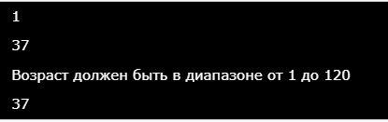
Свойства
Свойства позволяют вложить дополнительную логику, которая может быть необходима при установке или получении значения. Например, нам выполнить проверку по возрасту:
Person person = new Person();
Console.WriteLine(person.Age); // 1
person.Age = 37;
Console.WriteLine(person.Age); // 37
person.Age = -23; // Возраст должен быть в диапазоне от 1 до 120
Console.WriteLine(person.Age); // 37 - возраст не изменился
class Person
{
int age = 1;
public int Age
{
set
{
if (value < 1 || value > 120)
Console.WriteLine("Возраст должен быть в диапазоне от 1 до 120");
else
age = value;
}
get { return age; }
}
}
изменяем значение свойства
пробуем передать недопустимое значение

Slide 71
Пример описания свойств
public class Button: Control
{ private string caption; // поле, с которым связано свойство
public string Caption { // свойство
get { return caption; } // способ получения свойства
set // способ установки свойства
{ if (caption != value) { caption = value; }
}} ...
В программе свойство выглядит как поле класса:
Button ok = new Button();
ok.Caption = "OK"; // вызывается метод установки свойства
string s = ok.Caption; // вызывается метод получения свойства
©Павловская Т.А. (СПбГУ ИТМО)
Notes:
Метод записи обычно содержит действия по проверке допустимости устанавливаемого значения, метод чтения может содержать, например, поддержку счетчика обращений к полю

Slide 72
Сквозной пример класса
class Monster {
public Monster()
{
this.name = "Noname";
this.health = 100;
this.ammo = 100;
}
public Monster( string name ) : this()
{
this.name = name;
}
public Monster(int health, int ammo, string name)
{
this.name = name;
this.health = health;
this.ammo = ammo;
}
public int GetName()
{ return name; }
public int GetAmmo()
{ return ammo; }
public int Health
{
get { return health; }
set
{
if (value > 0) health = value;
else health = 0;
}
}
public void Passport()
{
Console.WriteLine("Monster {0} \t health = {1} \t
ammo = {2}", name, health, ammo );
}
public override string ToString()
{
string buf = string.Format("Monster {0} \t health = {1} \t ammo = {2}", name, health, ammo);
return buf; }
string name;
int health, ammo;
}

